Slide 1

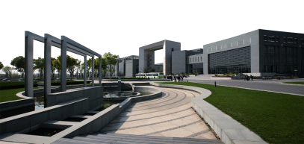
自动驾驶机器视觉期末课程汇报
运动物体检测——传感器、方法、挑战及发展趋势
同济大学
Team 4
贾林轩1853688，白玉龙1853499，周展辉1851154，
郁燕华18526671，李恩勇1852016
汇报人：贾林轩

Slide 2
汇报提要
一、什么是运动物体检测
二、不同传感器配置下的运动物体检测方案
三、发展趋势和主要挑战
四、基于视觉的运动物体检测代码实现

Slide 3
一.什么是运动物体检测

Slide 4
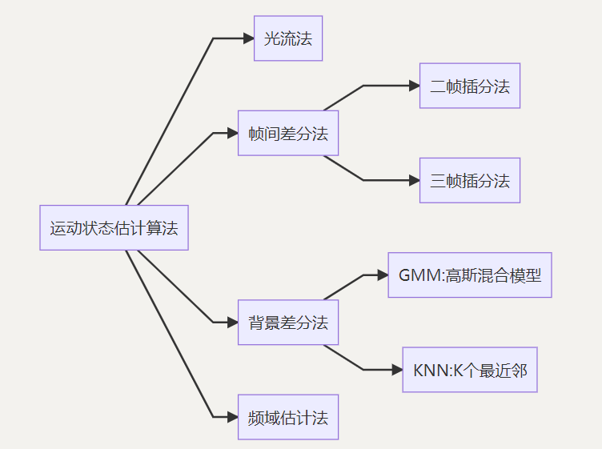
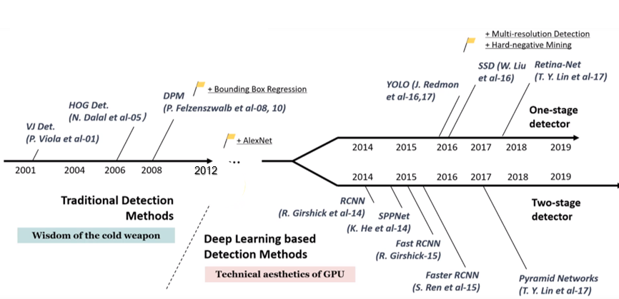
一、什么是运动物体检测
运动物体检测≠目标跟踪
运动物体检测：静态目标检测+运动状态估计
静态目标检测：对单帧图像进行目标的定位+分类
运动状态估计：在帧间判断目标是否运动、运动速度、运动方向等信息的计算
基于视觉的静态目标检测方法
基于视觉的运动状态估计方法
Notes:
运动物体检测一方面不同于静态物体检测，另一方面也区别于目标跟踪；
运动物体检测分为静态的目标检测和对目标的运动状态估计两个子任务；
其中：
静态目标检测是指：对单帧图像处理，找到目标的位置，认识目标是什么东西
运动状态估计是指：综合相邻几帧之间的信息，对物体的运动状态信息（包括是否运动，运动的速度、方向等信息进行计算）；
以视觉为例，目标检测有图示的这些方法，运动状态估计有光流法、帧差法、背景差分法、频域估计等方法；

Slide 5
一、什么是运动物体检测
感知任务
静态物体检测
高层应用：物体跟踪、轨迹预测等
多种传感器数据获取
运动物体检测
静态背景
动态背景
Notes:
运动物体检测在环境感知任务流中处于中间承接的位置，向前承接各种传感器数据处理；向后则承接物体跟踪、轨迹预测等后续的更高层面的应用；
此外运动物体检测还分为静态背景和动态背景两种，静态背景就比如监控摄像头，动态背景比如智能驾驶车辆，动态背景下需要采用一些额外的方法对背景运动进行估计；

Slide 6
二、基于传感器层面的运动物体检测方案

Slide 7
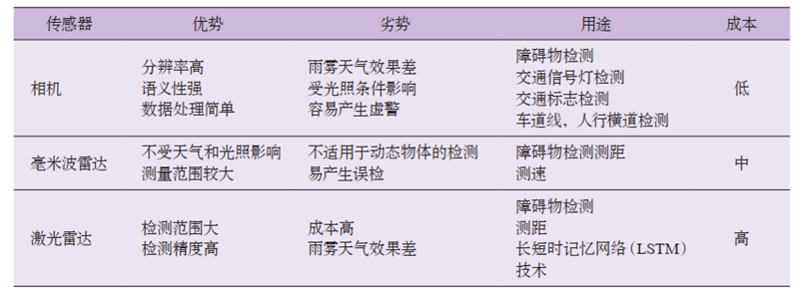
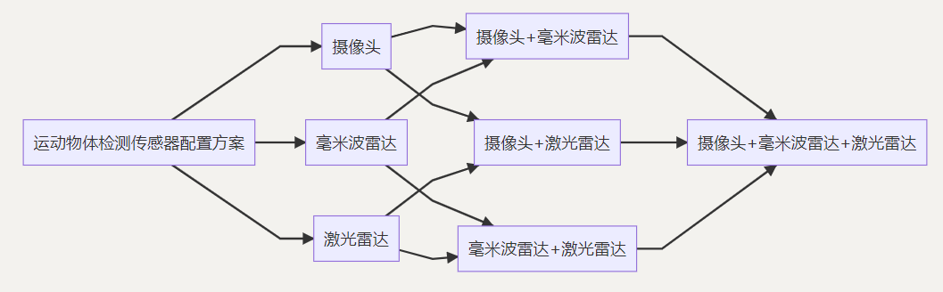
一、不同传感器配置方案（以静态背景为例）
Notes:
由于不同的传感器的特性各有优劣，运动物体检测方案在传感器层面的配置方案非常多样，既有基于单传感器的方案，也有多传感器融合的检测方案，下面我们将一一举例说明；

Slide 8
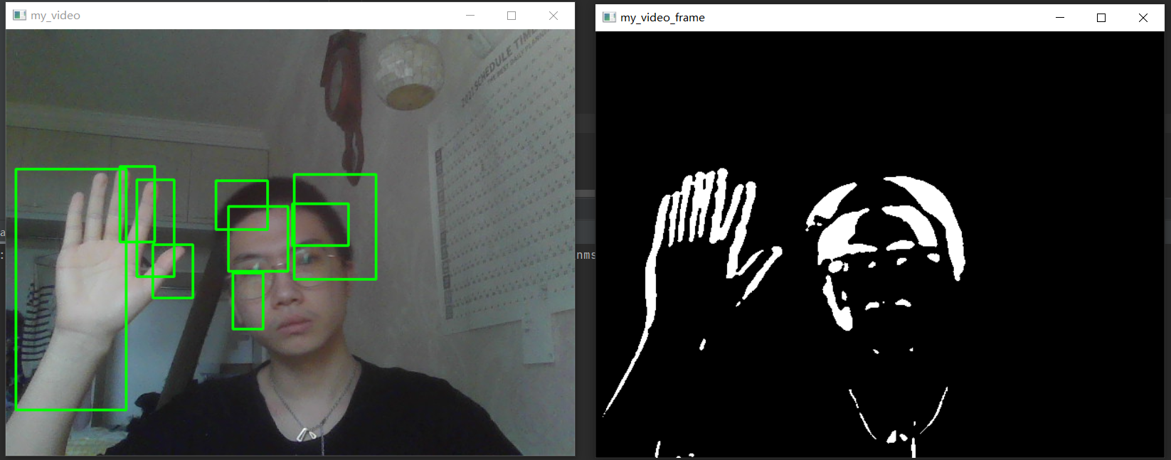
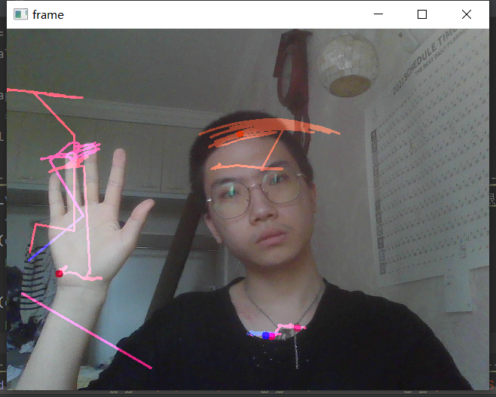
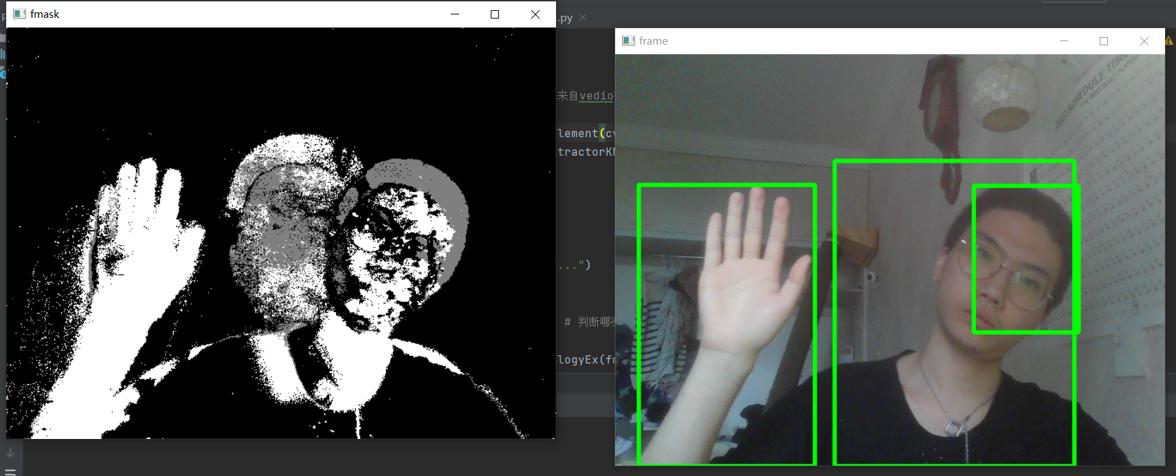
二、基于视觉的运动物体检测
帧间差分法
光流法
背景差分法（背景建模法）
Notes:
对于基于视觉的运动物体检测，这里就主要讲一下运动状态估计的部分。我们这里对三个主流的方法进行了python的实现，来对我的摆手和摇头动作进行检测（帧差法是通过计算前后几帧间像素的差别来判断物体的运动，光流法是通过光流方程计算特征点的矢量移动来判断物体的运动，背景差分则是通过高斯混合模型或KNN来区分背景点和前景点）三种方法各有优劣，在我们的报告中有详细的阐述；

Slide 9
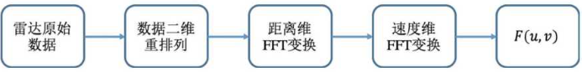
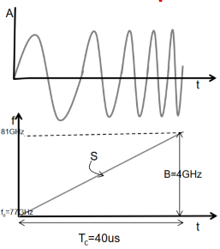
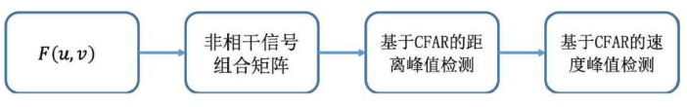
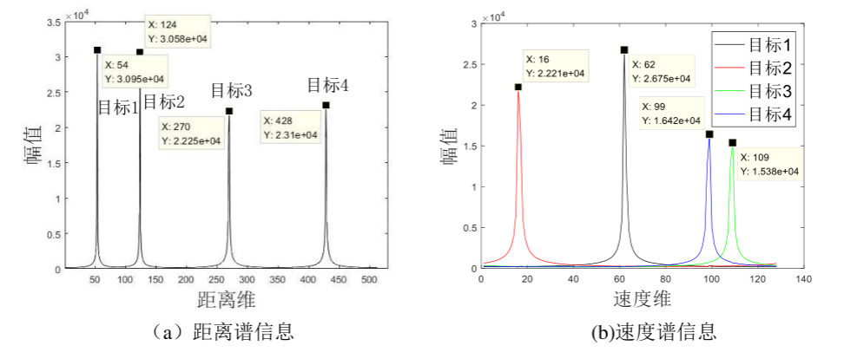
三、基于毫米波雷达运动物体检测
①对毫米波雷达信号进行快速傅里叶变换
②CFAR（Constant False-Alarm Rate，恒虚警概率）算法通过对二维图谱数据进行峰值检测来获取动态目标的速度与距离信息
③距离速度解耦合（ETBF+相位解缠）
线性调频连续波
Notes:
接下来是基于毫米波雷达的运动物体检测方案，由于毫米波雷达的基本原理是通过发射和接收调频连续波（FMCW），再对发射和接收到的信号进行一系列处理，因此只能获得目标的速度和位置信息，严格来说并不能识别物体的种类，因此通常用于障碍物的检测。

Slide 10
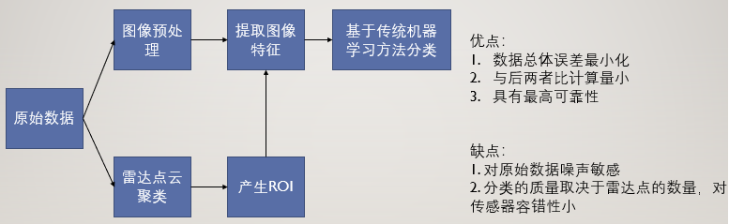
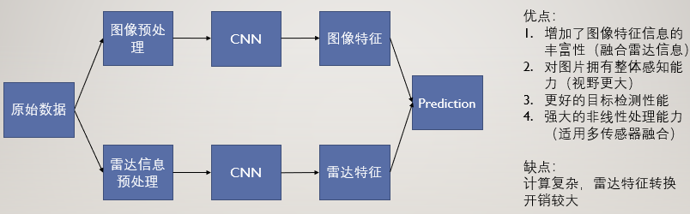
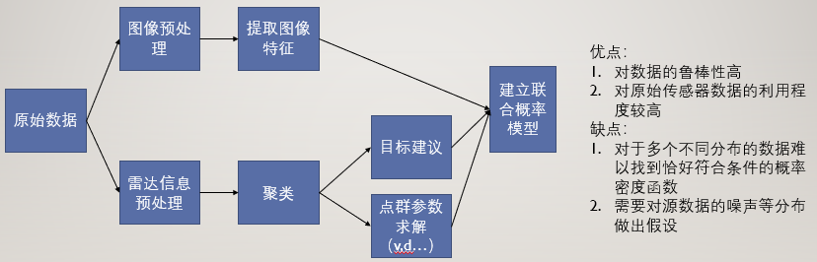
四、毫米波雷达和相机融合的运动物体检测
数据层融合
特征层融合
决策层融合
Notes:
毫米波雷达和相机融合的运动物体检测方案根据数据融合的层次不同，有三种基本方案：
数据层融合实际上是通过毫米波雷达点云聚类产生ROI来辅助相机进行特征提取，类似于一种注意力机制；
特征层融合则是将图像数据和雷达数据分别输入CNN并将得到的特征进行融合来进行预测；
决策层融合则是通过建立联合概率模型来对后续的决策产生共同作用；

Slide 11
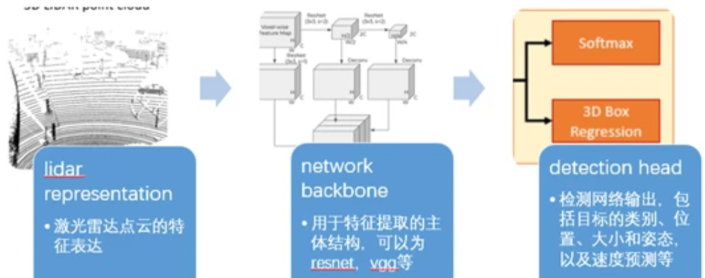
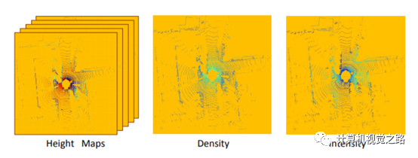
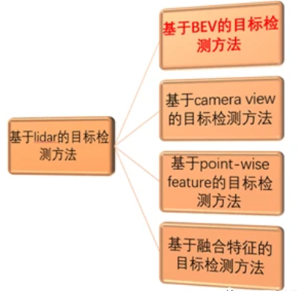
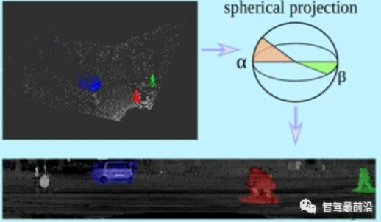
五、基于激光雷达运动物体检测
基本步骤：
BEV（Bird Eye View）：
Camera View（Range View）：
基本类别
Point-wise Feature
Notes:
基于激光雷达的运动物体检测包括三个步骤：点云特征表达、建立用于特征提取的主体网络结构以及检测网络输出；
根据特征表达方式的不同分为三类：鸟瞰式（Bird Eye View），环绕式（Range View）和点对点特征

Slide 12
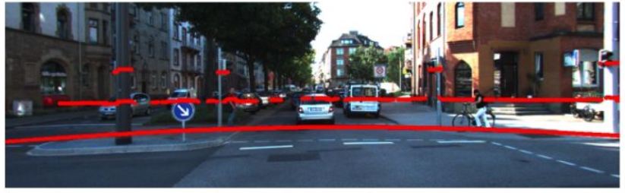
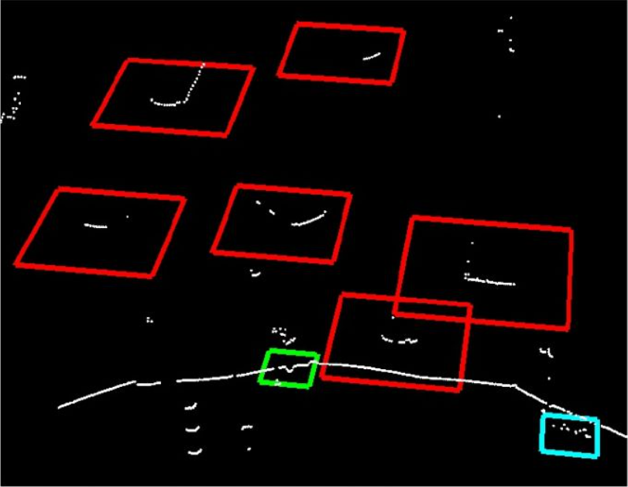
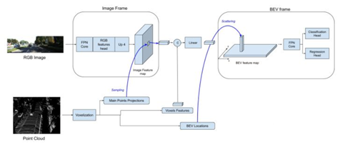
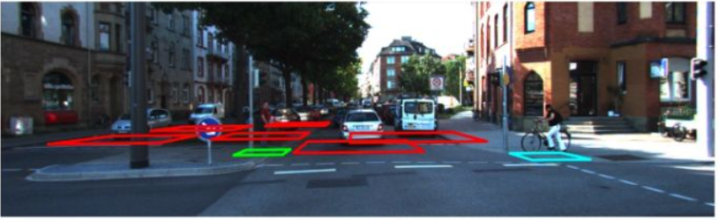
六、激光雷达和相机融合的运动物体检测
“R-AGNO-RPN: A LIDAR-Camera Region Proposal Deep Network for Resolution-Agnostic Object Detection“， 12，2020（通过摄像头信息解决低分辨率激光雷达面临的困难，通过在BEV视角下将图像和激光雷达的特征信息进行融合）
Notes:
近几年基于激光雷达和视觉信息融合的相关算法的研究正处于一个火热期，各种经典的算法层出不穷，不过由于时间的关系，只举其中的一个例子; R-AGNO-RPN
该方法就是通过在特征层面将摄像头信息和BEV视角下的激光雷达信息在特征层进行融合，从而对低分辨率激光雷达的数据稀疏性进行一个优化，最终实现对运动物体检测精度的提高；

Slide 13
三、发展趋势和主要挑战

Slide 14
发展趋势 & 主要挑战
趋势一：多传感器融合为运动物体检测提供可靠的信息支持
趋势二：深度学习为运动物体检测开辟新的方向
挑战一：遮挡、形变、背景杂斑、运动模糊、旋转、尺度变换、超出视野、低分辨率等客观因素
挑战二：多传感器融合算法的优化（有效性、准确性、同步性）
挑战三：随着深度学习算法的引入，实时目标检测对算力的要求也更上一层楼
Notes:
由于单传感器本身各有优劣，在前面的方案中通常存在一个主传感器，并通过融合其他传感器数据的方法对其进行数据增强，这种方案相比于单传感器往往可以实现精度更高的运动物体检测；
除此之外，随着深度学习发展，基于深度学习的各种算法也在不断给运动物体的检测开辟新的方向；
主要的挑战除了遮挡、变形、尺度等影响检测精度的因素依旧没有一个集成化的解决方案外，对多传感器融合算法的在有效性、准确性、同步性上优化也仍大有可为，此外，随着深度学习算法的引入，实时目标检测对算力的要求也越来越高；

Slide 15
基于视觉的运动物体检测代码实现

Slide 16
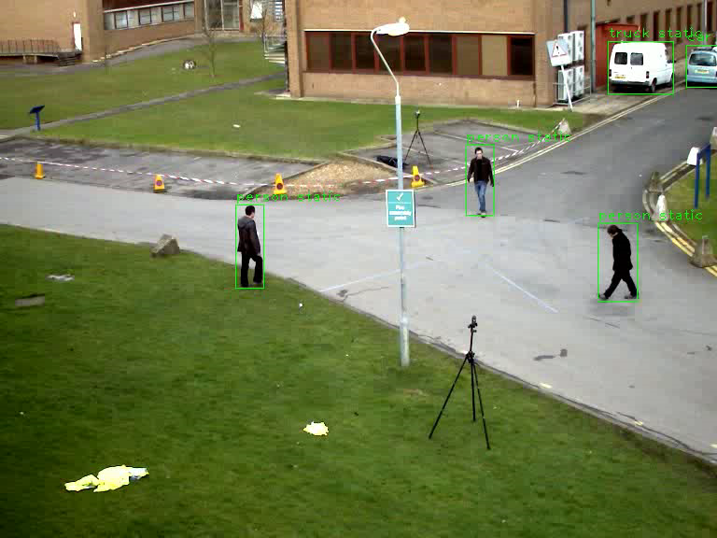
Notes:
比较成功的：静态背景下的识别，其中框的颜色以及关键字表明了目标的类别及是否运动；框的下方标出了目标像素级别的速度信息（如果结合深度信息，就可以实现对目标实际速度的检测）

Slide 17
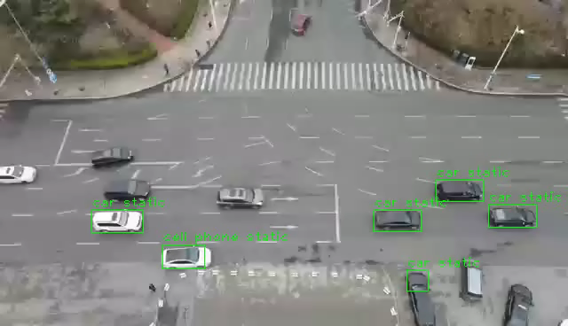
Notes:
这一段视频所展示的虽然是静态背景，但是确是俯视视角，视角和尺度的与训练集不匹配导致目标检测出现了误报，可以通过扩展训练集或者迁移训练来解决；

Slide 18
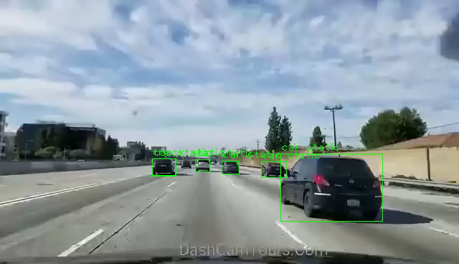
Notes:
这一段视频展示了动态背景下如果缺失了传感器自身运动的信息（或背景运动信息）就会对目标的运动状态估计产生影响，例如与传感器相对静止的目标就会被检测器认为是静止的，其速度检测也会出现问题（检测到的是相对运动速度），可以采用相关算法对背景运动进行估计或者融合惯导的信息对背景运动进行建模可以解决这个问题；

Slide 19
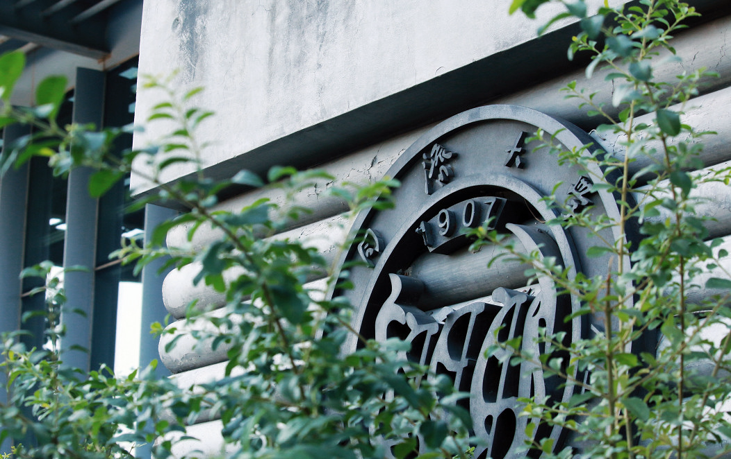

感谢！

Slide 20
人员分工
组长：
贾林轩1853688：21%
负责前期调研，负责统筹进度及内容方向；
参与论文撰写，参与Demo制作
制作汇报PPT并进行汇报
组员：
白玉龙1853499：21%
参与前期调研，参与统筹进度及内容方向
参与论文撰写，参与Demo制作
主要把控论文写作进度及方向并及时进行修改
周展辉1851154：21%
参与前期调研，参与统筹进度及内容方向
参与论文撰写，参与Demo制作
主要负责统筹安排Demo的制作，及Demo的主要制作
郁燕华：19%
负责并完成了论文主要部分的写作
中期积极参与调研讨论
协助指导其他组员的论文写作
李恩勇：18%
负责并完成了论文主要部分的写作
中期积极参与调研讨论

